Slide 1
Předkládání letových plánů
Předložení letového plánu
Nejčastější chyby v letových plánech

Slide 2
Předložení letového plánu
Prostřednictvím ohlašoven ARO
ARO Praha (budoucí centrální ARO Praha, provoz H24)
ARO Ostrava (ukončení činnosti koncem května 2016)
Prostřednictvím self-briefingů v
Karlových Varech
Brně
Ostravě (od konce května 2016)

Slide 3
Předložení letového plánu
Prostřednictvím systému IBS
Bezplatný systém poskytovaný ŘLP ČR
Je nutná registrace (ibs@ans.cz)
FPL zpracovává přímo ARO Praha (oproti komerčním briefingům je prováděna kontrola operátorem – podchycení chyb, poskytnutí dodatečných informací vztahujících se k letu, individuální přístup)
Kompletní meteorologické informace, předletová příprava, ATIS, AUP atd.
V průběhu roku nová vylepšení – návrhy tratě, navržení tratě pomocí mapy
Nově verze pro mobilní telefony a tablety

Slide 4
Předložení letového plánu
Komerční briefingy
Rizika špatně podaných FPL
Chybějící položky, špatně vyplněné FPL - není zpětná kontrola od operátora
Špatně rozeslané a naadresované plánky
Kombinované FPL nemají adresovanou VFR část letu
IFR lety nemají adresovanou část mimo IFPS
VFR FPL jsou špatně adresované a v některých případech jsou obtížně dohledatelné

Slide 5
Předložení letového plánu
Lety, na které musí být předložen FPL
Všechny lety IFR a kombinované VFR/IFR a IFR/VFR
Lety VFR
Startující nebo přistávající z vojenských letišť (LKKB, LKCV, LKNA, LKPD)
Lety do zahraničí (výjimkou bez FPL jsou pouze pro lety do Německa; do Polska pouze v hladině VFR s dráhou letu mimo CTR/TMA letišť a přistáním na neřízeném letišti; na Slovensko a to pouze v hladině VFR)
Noční lety VFR
Lety VFR nad FL095

Slide 6
Předložení letového plánu
Výhody při podávání FPL na VFR lety
Poskytování pohotovostní služby
Při poskytování informační služby již mají řídící potřebné informace o letadlu
Poskytování informací o meteorologických podmínkách po trati i na letišti určení na základě podaného FPL
Možnost rychlého a včasné informování pilota o nastalých změnách (např. letiště určení je náhle mimo provoz)

Slide 7
Předložení letového plánu
Dodržování pokynů při vyplňování FPL uvedených v dodatku 2 předpisu L4444
Respektovat jakákoliv omezení a doporučení uvedená v AIP daného státu
Nedodržení těchto opatření může mít za následek odmítnutí FPL, ztrátu dat nebo chybné zpracování FPL.
IFR FPL by měl být předložen alespoň 3 hod. před EOBT a VFR FPL alespoň 1 hod. před EOBT, jinak nemusí být FPL včas zpracován
Doporučení ARO Praha – uvádějte vždy ve svých FPL telefonní číslo, v případě chyb ve FPL to velmi usnadní a zrychlí nápravu

Slide 8
Nejčastější chyby v letových plánech
Pole 10 – vybavení letadla
Vybavení S – standart obsahuje
L – ILS
O – VOR
V – VHF RTF
Stačí tedy uvést pouze S a položky nedublovat
(FPL-OK007-VG
-ZZZZ/L-SDLOV/S
-LKFR0815
-K0170VFR REVMA LUCENEC PITOK
-LHHO0200 LZRU LHDC
-DOF/160107 EET/LZBB0010 LHCC0100 TYP/EUROSTAR OPR/AMETYST MORAVIA RMK/TEL +420602317000
-E/0430 P/02 A/BLUE C/JAMES BOND)
SD/S

Slide 9
Nejčastější chyby v letových plánech
Pole 10 – vybavení letadla
Vybavení R – prostorová navigace
V poli 18/ je nutné uvést druh používané prostorové navigace
V ČR je povinná nad FL 095
(FPL-OKPRD-VG
-S22T/L-SDGY/S
-LKLT1130
-N0168F115 MIKE DCT DINOV191016
-EPMR0034 EPWR
-RMK/PHOTO FLT, POVOLENI NSF 111 15, CREW CONTACT +48600111111 EET/DINOV191016)
SDGRY/S
PBN/B2

Slide 10
Nejčastější chyby v letových plánech
Pole 13 a 16
Místo vzletu, místo přistání nebo záložní místo pro přistání nemá ICAO kód – v plánku vyplňujeme ZZZZ
V poli 18/ je nutné uvést DEP/ DEST/ ALTN/ název a polohu vyjádřenou souřadnicemi nebo směrníkem
(FPL-OKFRNK-VG
-ULAC/L-S/C
-LKHK0900
-N0100VFR DCT LKKO DCT LKBE DCT LKST DCT 4853N01342E DCT
EDMV DCT EDPK DCT SBG231029 DCT 4741N01219E DCT LOID DCT
MIKE 1 DCT SIERRA DCT BRENO DCT MOVOR DCT ELTAR
-ZZZZ0428 LILV LILR
-RMK/CREW CONTACT+39331111111 EET/4853N01342E0120
LOID0221 BRENO0302 DOF/160126)
DEST/CAREAS CARAVAGGIO 4530N00940E

Slide 11
Nejčastější chyby v letových plánech
Pole 15 – letová hladina, změna rychlosti a hladiny
Lety VFR musí mít tzv. mezihladinu např. A035, F055
Kombinovaných letech VFR/IFR nebo IFR/VFR nebo letech IFR bod přechodu (VOZ/N0110F120) je bodem zahájení změny rychlosti nebo hladiny
(FPL-OKVLK-ZX
-P06T/L-SDGRY/S
-LKBE0700
-N0090A030 RAK/N0110F060 IFR L984 BALTU
-LKKV0050 LKPR
-PBN/B2 DOF/160129 OPR/FAIR RMK/TEL +420721111111
-E/0500 P/TBN R/E A/WHITE WITH RED AND BLUE STRIPES
C/KARKULKA)
N0090A035

Slide 12
Nejčastejší chyby v letových plánech
Pole 15 – indikátor STAYn
Používá se pouze u letů IFR a kombinovaných
V poli 18/ musí být uvedeno STAYINFOn/popis činnosti
(FPL-OKBOB-IX
-C172/L-SDGRY/S
-LKTB0915
-N0110A050 BNO STAY1/0130 BNO
-LKTB0200 LKMT
-PBN/B2 OPR/FLYING ACADEMY RMK/TEL +420774087552
DOF/160129
-E/0530 P/002 R/E A/WHITE AND BLUE C/BOBEK)
STAYINFO1/TRNG APCH AT LKTB

Slide 13
Nejčastější chyby v letových plánech
Pole 15 – odlety a přílety na řízená letiště
Je nutné uvádět příletové a odletové body publikované v AIP AD2 (LIMA, UNIFORM… nebo LKKBL, LKKBU)
(FPL-OKVAK-VX
-Z43/L-SDFY/S
-LKKB1530
-K0180VFR ROHOVLADOVA BELA
-LKPD0040 LKKB
-OPR/LOM PRAHA RMK/TEL +420602979270 DOF/160114
-E/0220 P/003 R/VE A/WHITE C/RAMPA MC KVAK)
LIMA ……… UNIFORM

Slide 14
Nejčastější chyby v letových plánech
Pole 18 – jiné informace
Položka EET/ u letů VFR přes hranice
Místo – EET/WALDMUNCHEN0020
Bod – EET/MIKOV0050
Souřadnice – EET/4853N01342E0035
Směrník – EET/DINOV191016
Vzdálenost od bodu/místa - EET/5 KM S KVILDA0050
Položka RMK/IFPSRA
Uvádí se pouze u letů IFR a kombinovaných
Do pole 18/ v položce RMK/ uvádějte telefonní číslo některého z členů posádky letadla

Slide 15
Nejčastější chyby v letových plánech
Pole 19 – doplňující informace
Položka N/ je pouze pro informace vztahující se nouzovému a záchrannému vybavení letadla nebo označení letadla
(FPL-IACEK-VG
-P28A/L-SDGLV/S
-LKRO2240
-N0090VFR LKLT LKTC LKLT
-LKRO0110 LKPR
-DOF/151230
-E/0400 P/004 R/E A/WHITE BLUE
N/LKRO LKKBM LKKBR LKTC LKKBR LKKBM LKRO, SILVESTROVY LET
C/MEDVIDEK PU)
RMK/LKRO LKKBM LKKBR LKTB LKKBR LKKBM LKRO

Slide 16
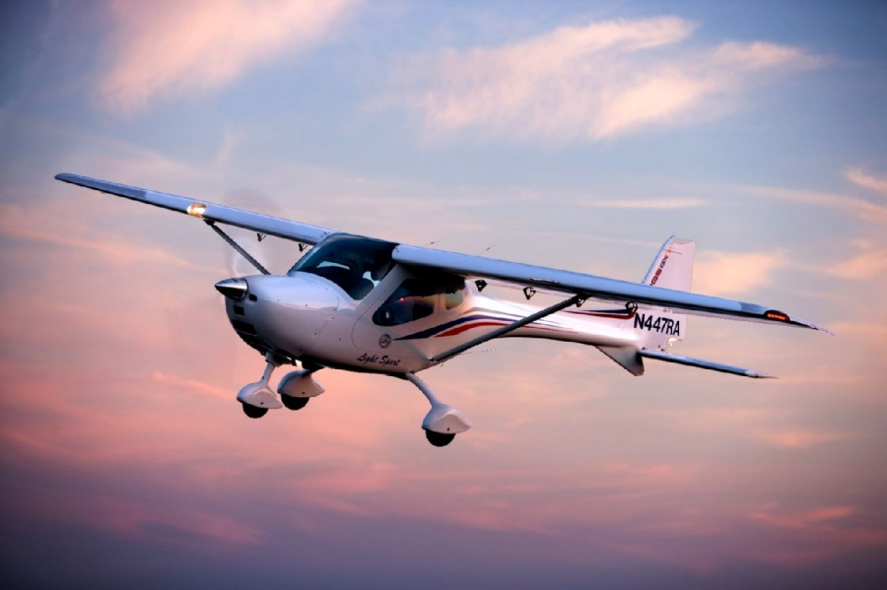
Závěr
Kolektiv pracovníků ARO je tu pro vás,
s čím můžeme, rádi pomůžeme.
Přejeme vám hodně nalétaných hodin bez nehod.

